Slide 1


DATARUNNERSGR

Slide 2

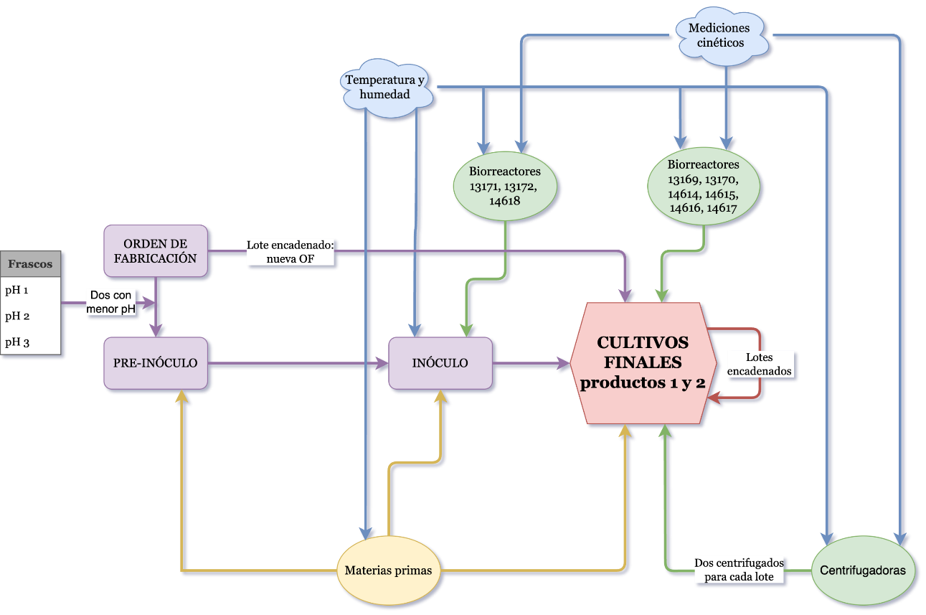

DATARUNNERSGR
Introducción: planteando el reto
Tarea de predicción de la concentración en el antígeno final de una vacuna tras la conclusión las fases de producción.
Problema de regresión:
naturaleza numérica y continua
de la variable objetivo.
Lenguaje escogido: R
Figura 1. Diagrama del proceso de fabricación del antígeno.

Slide 3

DATARUNNERSGR
Introducción: planteando el reto
NUESTRO OBJETIVO:
CREAR UNA PROPUESTA EXPLICABLE Y FÁCIL DE COMPRENDER CON UNA ESTRATEGIA DE AGRUPAR EL MÁXIMO POSIBLE DE INFORMACIÓN

Slide 4
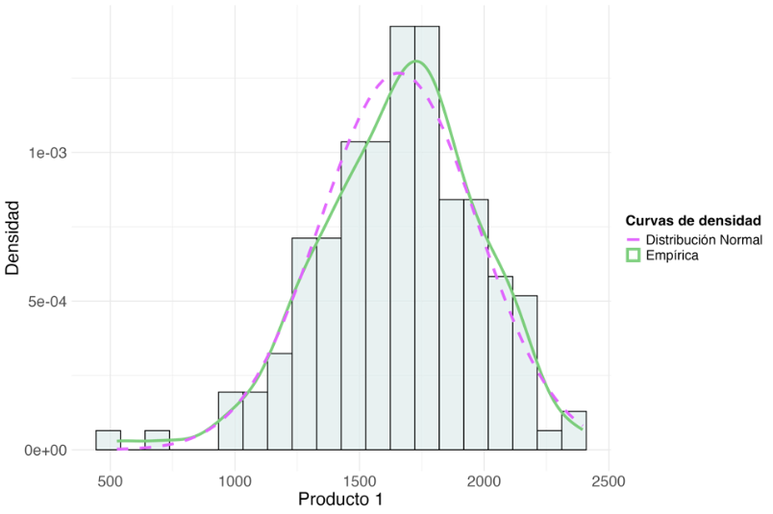
DATARUNNERSGR
Análisis Exploratorio de los Datos (EDA)
Comprender las variables involucradas en el proceso.
Relación entre las variables.
Enfoque unificador que agrupe toda la información posible de cada lote desarrollado mediante feature engineering.
161 lotes o instancias de entrenamiento.
55 lotes o instancias de test.
Durante el EDA se ha estudiado la posibilidad de:
Formateo de los datos
Imputaciones de valores perdidos.
Análisis de outliers.
Escalado de variables.
One-Hot-Encoding.
Reducción de la dimensionalidad.
Figura 2. Distribución muestral de la variable a predecir (Producto 1).

Slide 5
DATARUNNERSGR
Modelos de predicción
Support Vector Regression (SVR)
Random Forest (RF)
Redes neuronales
K-Nearest Neighbours
(kNN)
Linear regression
Extreme Gradient Boosting (XGBoost)

Slide 6
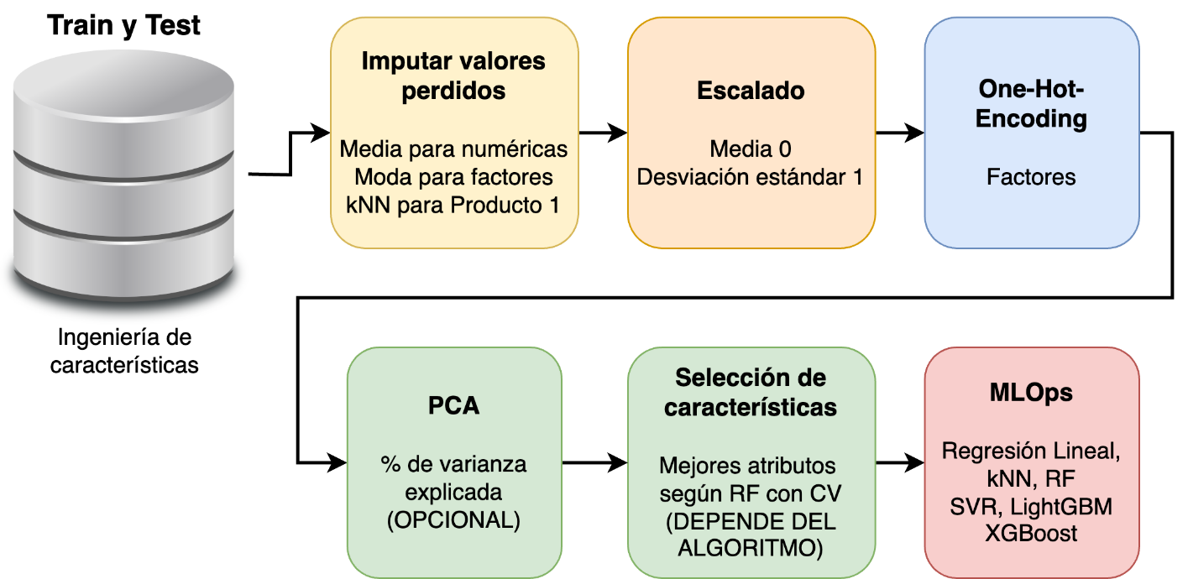

DATARUNNERSGR
Data Workflow
Validación cruzada
5 folds
3 repeticiones
Grid search
Organización de pruebas
Figura 3. Flujo de trabajo de los datos (Data Workflow) en la tarea de predicción.

Slide 7
DATARUNNERSGR
Envíos a Codabench y modelo ganador
Tabla 1. Valores del RMSE para el conjunto de test según el algoritmo y la configuración empleada para la fase nacional.
Envío | Algoritmo | PCA | RMSE test |  | Envío | Algoritmo | PCA | RMSE test
1 | Random Forest | NO | 253,72 |  | 11 | XGBoost | NO | 257,34
2 | SVR | NO | 259,23 |  | 12 | XGBoost | NO | 249,19
3 | XGBoost | NO | 224,12 |  | 13 | XGBoost | NO | 229,08
4 | XGBoost | SI | 232,71 |  | 14 | XGBoost | NO | 237,57
5 | keras_selection | NO | ERROR |  | 15 | XGBoost | NO | 219,30
6 | keras_selection | NO | ERROR |  | 16 | XGBoost | NO | 224,91
7 | Stacking | - | 234,65 |  | 17 | XGBoost | NO | 219,12
8 | XGBoost | NO | 239,83 |  | 18 | XGBoost | NO | 219,54
9 | XGBoost + Feature Selection | NO | 260,80 |  | 19 | XGBoost | NO | 218,89
10 | XGBoost | NO | 255,94

Slide 8
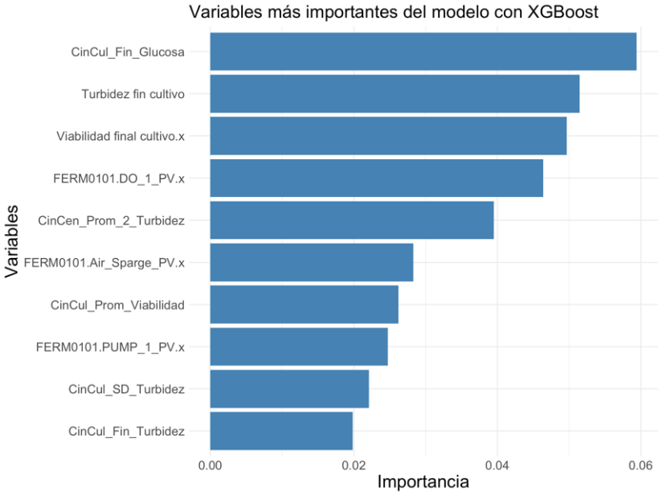
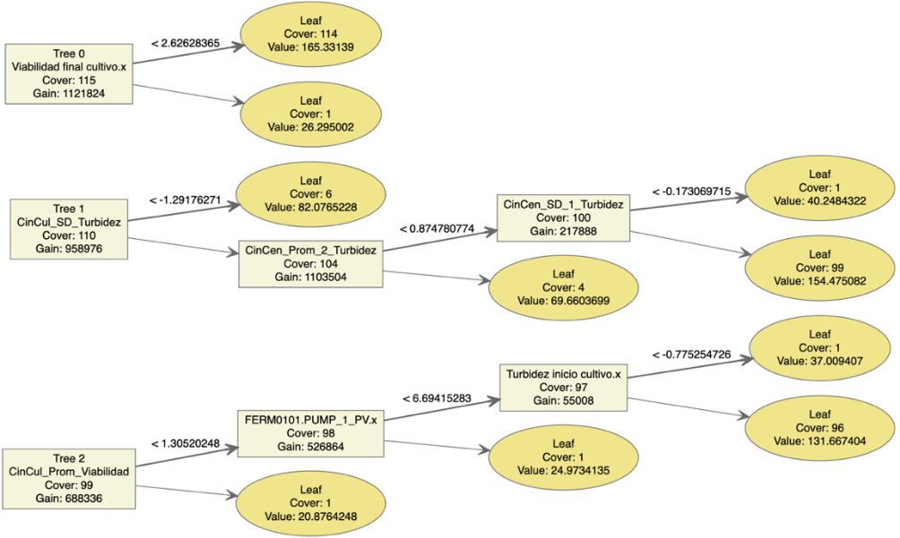
DATARUNNERSGR
Modelización responsable: Transparencia y Explicabilidad (I)
Figura 4. Explicabilidad del modelo de XGBoost escogido en cuanto a (a) el análisis de las variables más influyentes en la predicción, y (b) la transparencia mediante la visualización de los primeros árboles de decisión.

Slide 9
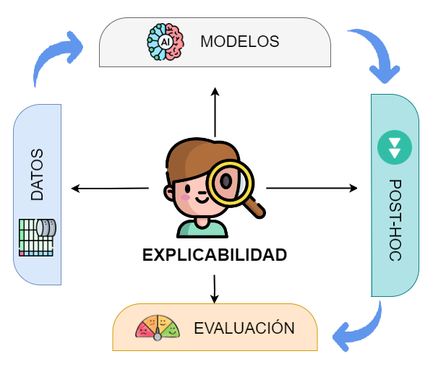
DATARUNNERSGR
Modelización responsable: Transparencia y Explicabilidad (II)
Propuesta metodológica para la predicción de antígeno mediante IA Explicable(XAI):
Datos. El proceso de mergeado y cálculo de algunos estadísticos sobre los conjuntos aportados, siguiendo la naturaleza del proceso de producción.
Modelo. Inherentemente transparente por estar basado en árboles de decisión.
Post-hoc. Se tienen métodos de visualización que permiten explorar el funcionamiento de la arquitectura ajustada.
Evaluación. Confianza por parte de los usuarios en las predicciones debido a que pueden obtener el camino en los árboles y a que se han realizado pruebas sobre el conjunto de test.
Figura 5. Taxonomía de XAI en 4 ejes.
DÍAZ-RODRÍGUEZ, N. ET AL., Connecting the dots in trustworthy Artificial Intelligence: From AI principles, ethics, and key requirements to responsable AI systems and regulation. Information Fusion 99, 101896 (2023). https://doi.org/10.48550/arXiv.2305.02231

Slide 10
DATARUNNERSGR
Modelización responsable: (III) Justicia
Dado el tamaño reducido de la base de datos, se ha intentado usar todos los datos para el entrenamiento de los modelos abarquen la variabilidad presente en el fenómeno.
Técnicas de validación cruzada para maximizar la equidad en la evaluación.
(IV) Sostenibilidad ambiental
Enfoque de green computing.
XGBoost es considerado como eficiente y portátil.
Eficiencia computacional mediante librerías oficiales (ej.: dplyr de R) y ampliamente reconocidas.
Sin necesidad de infraestructura en la nube y, con ello, reduciendo la huella de carbono.
Filosofía de tiny machine learning, que promueve modelos de IA eficientes en términos de energía y recursos.
Notes:
En sostenibilidad en el primer tic: con un compromiso firme hacia la sostenibilidad y la eficiencia energética
En sostenibilidad en el segundo tic: asegurando así un procesamiento eficiente con un consumo controlado de recursos.
En sostenibilidad en el tercer tic: Reducción del tiempo de ejecución y, por ende, el consumo energético, sin comprometer la precisión del modelo.
Cuarto: que cuentan con optimizaciones internas.

Slide 11


Slide 12

DATARUNNERSGR

